Slide 1
Навчати, знати, добре, того, хто, хоче, багато.
Добре того навчати - хто хоче багато знати.

Slide 2
Зима, зимувати, зимує.
Сніжна, сніжок, засніжений.
Заморозив, мороз, підморозив.

Slide 3

ІМЕННИК

Slide 4
Каліграфічна хвилинка
Зз зз зи ма им

Slide 5

Хвилинка цікавинка

Slide 6
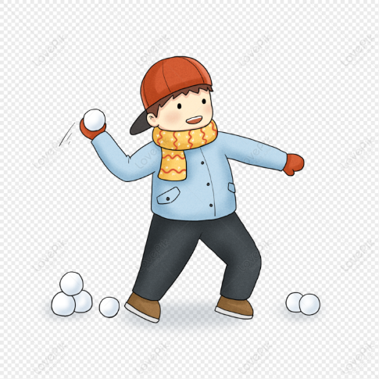
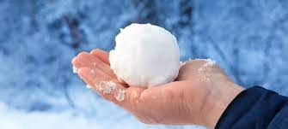
«Сніжки»

Slide 7



ІНІЙ
ЛІД
ЛИЖІ
ЗИМА
СНІГ
СНІЖИНКИ
БУРУЛЬКИ
САНЧАТА
МОРОЗ

Slide 8
Фізхвилинка

Slide 9
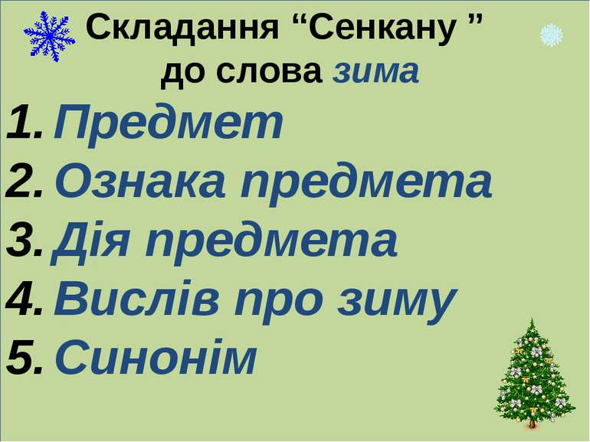
(2 слова)
(3 слова)
(4 слова)
(слово)

Slide 10

Метелиця, хурделиця, завірюха, хуга, сніговиця, віхола, завія, вітровієм.

Slide 11
Домашнє завдання
Скласти кросворд зі слів, у якому ключове слово-ІМЕННИК.
Виписати 5 прислів'їв і визначити грам ознаки іменників.
Скласти казку про іменник та його роль у мовленні.

